Slide 1

第2课时
函数的最大值、最小值

Slide 2


【自主预习】
函数最大值与最小值
 | 最大值 | 最小值
条件 | 一般地,设函数y=f(x)的定义域为I,如果存在实数M满足:对于任意的x∈I,都有
 | f(x)___M | f(x)___M
 | 存在x₀∈I,使得_______
≤
≥
f(x₀)=M

Slide 3
 | 最大值 | 最小值
结论 | 称M是函数y=f(x) 的最大值 | 称M是函数y=f(x)的 最小值
几何 意义 | f(x)图象上最高点 的_______ | f(x)图象上最低点的 _______
纵坐标
纵坐标

Slide 4
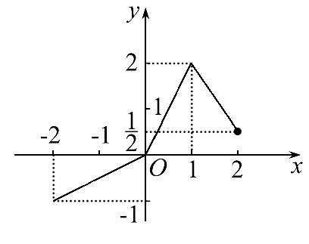

【即时小测】
1.函数f(x)在[-2,2]上的图象如图所示,则此函数的最小值、最大值分别是 ( )
A.-1,0 B.0,2
C.-1,2 D. ,2

Slide 5
【解析】选C.由图象知点(1,2)是最高点,故f(x)的最大值为2.点(-2,-1)是最低点,故f(x)的最小值为-1.

Slide 6
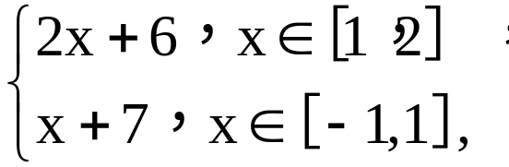
2.函数f(x)= 则f(x)的最大值与最小值分别为 ( )
A.10,6 B.10,8
C.8,6 D.以上都不对

Slide 7
【解析】选A.因为x∈[1,2]时,
f(x)_{max}=2×2+6=10,f(x)_{min}=2×1+6=8.
又x∈[-1,1]时,f(x)_{max}=1+7=8,f(x)_{min}=-1+7=6,
所以f(x)_{max}=10,f(x)_{min}=6.

Slide 8
3.函数f(x)=x²-6x+5在区间[-1,5]上的最小值为________,最大值为________.

Slide 9
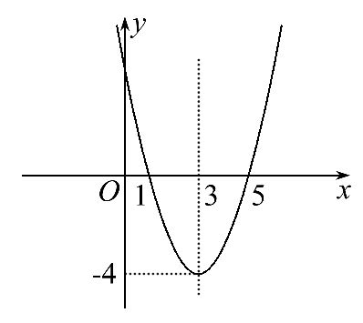
【解析】f(x)=(x-3)²-4,其图象如图所示.

Slide 10
由图象知,3∈[-1,5],所以当x=3时,f(x)有最小值f(3)=-4.又f(-1)=(-1-3)²-4=12,而f(5)=(5-3)²-4=0,所以当x=-1时,f(x)有最大值f(-1)=12.
综上知,函数f(x)在区间[-1,5]上的最大值为12,最小值为-4.
答案:-4 12

Slide 11
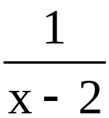
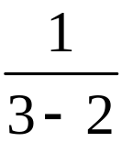
4.函数y= ,x∈[3,4]的最大值为________.
【解析】函数y= 在[3,4]上是单调减函数,
所以y的最大值为 =1.
答案:1

Slide 12
【知识探究】
探究点 函数的最大值、最小值
1.任何函数都有最大值或最小值吗?
提示:不一定.如函数y=x,x∈R,无最大值也无最小值.

Slide 13
2.函数f(x)对于定义域内的任意元素都有f(x)≥M,则M是否就是函数的最小值?
提示:不一定,若存在f(x₀)=M,则是,否则不是.

Slide 14
【归纳总结】
1.对函数最值的三点说明
(1)最大(小)值必须是一个函数值,是值域中的一个元素,如函数y=x²(x∈R)的最小值是0,有f(0)=0.

Slide 15
(2)最大(小)值定义中的“任意”是说对于定义域内的每一个值都必须满足不等式,即对于定义域内的全部元素,都有f(x)≤M(f(x)≥M)成立,也就是说,函数y=f(x)的图象不能位于直线y=M的上(下)方.
(3)最大(小)值定义中的“存在”是说定义域中至少有一个实数满足等号成立,也就是说y=f(x)的图象与直线y=M至少有一个交点.

Slide 16
2.利用单调性求最值的常用结论
(1)如果函数f(x)在区间[a,b]上是增(减)函数,则f(x)在区间[a,b]的左、右端点处分别取得最小(大)值和最大(小)值.
(2)如果函数f(x)在区间(a,b]上是增函数,在区间[b,c)上是减函数,则函数f(x)在区间(a,c)上有最大值f(b).

Slide 17
(3)如果函数f(x)在区间(a,b]上是减函数,在区间[b,c)上是增函数,则函数f(x)在区间(a,c)上有最小值f(b).
特别提醒:利用单调性求最值是常用的求最值的方法之一.

Slide 18
【拓展延伸】函数最值与函数值域的关系
函数的值域是一个集合,最值若存在则属于这个集合,即最值首先是一个函数值,它是值域的一个元素.函数值域一定存在,而函数并不一定有最大(小)值.

Slide 19
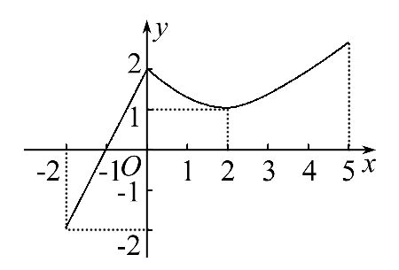
类型一 用图象法求函数的最值
【典例】1.(2016·郑州高一检测)
如图为y=f(x),x∈[-2,5]的图象,
则此函数的最小值、最大值分别是( )
A.-2,f(2) B.2,f(2) C.-2,f(5) D.2,f(5)

Slide 20
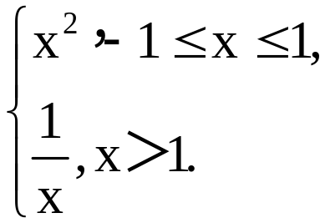
2.已知函数f(x)= 则f(x)的最大值、
最小值分别为________,________.

Slide 21
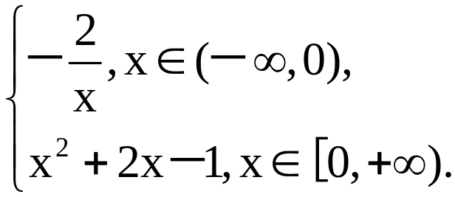
3.已知函数f(x)=
(1)画出函数的图象并写出函数的单调区间.
(2)根据函数的图象求出函数的最小值.

Slide 22
【解题探究】1.典例1中图象的最高点坐标是什么?
提示:典例1中图象的最高点坐标是(5,f(5)).
2.典例2中如何求分段函数的最值?
提示:求分段函数的最值,可画出其图象,通过观察图象来求最值.

Slide 23
3.典例3中如何画出函数图象?应注意什么?
提示:分段来画函数图象,注意分界点处是实心点还是空心圈.

Slide 24
【解析】1.选C.由函数最值的几何意义知,当x=-2时,有最小值-2;当x=5时,有最大值f(5).

Slide 25
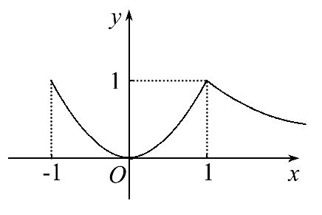
2.作出函数f(x)的图象(如图)
由图象可知,当x=±1时,f(x)取
最大值为f(±1)=1.当x=0时,
f(x)取最小值f(0)=0,
故f(x)的最大值为1,最小值为0.
答案:1 0

Slide 26
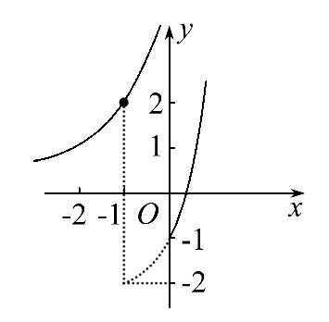
3.(1)函数的图象如图所示
由图象可知f(x)的单调递增区间
为(-∞,0)和[0,+∞),无递减区间.
(2)由函数图象可知,函数的最小值
为f(0)=-1.

Slide 27
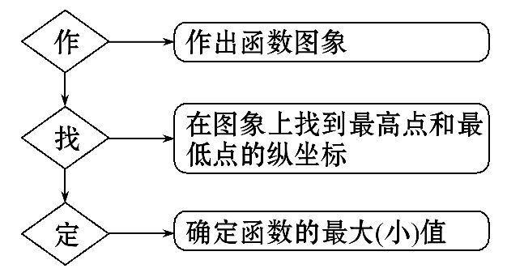
【方法技巧】图象法求最值的步骤

Slide 28
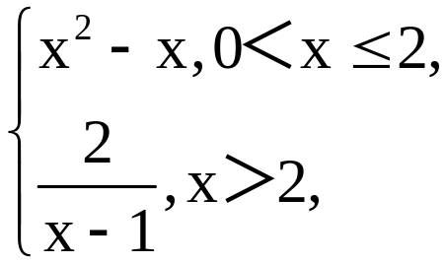
【变式训练】已知函数f(x)= 求函数f(x)的最大值、最小值.

Slide 29
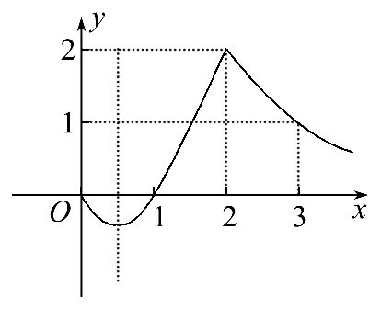

【解析】作出f(x)的图象如图:
由图象可知,x=2时,f(x)的最大值为2,x= 时,f(x)的
最小值为- ,所以f(x)的最大值为2,最小值为- .

Slide 30
类型二 二次函数的最值
【典例】已知函数f(x)=3x²-12x+5,当自变量x在下列范围内取值时,求函数的最大值和最小值.
(1)x∈R.(2)[0,3].(3)[-1,1].

Slide 31
【解题探究】典例中f(x)在(1)(2)(3)不同的区间上的单调性是怎样的?
提示:当x∈R时,f(x)在(-∞,2)上单调递减,在[2,+∞)上单调递增;当x∈[0,3]时,f(x)在[0,2)上单调递减,在[2,3]上单调递增;当x∈[-1,1]时,f(x)在[-1,1]上单调递减.

Slide 32
【解析】f(x)=3x²-12x+5=3(x-2)²-7.
(1)当x∈R时,f(x)=3(x-2)²-7≥-7,
当x=2时,等号成立.
即函数f(x)的最小值为-7,无最大值.

Slide 33
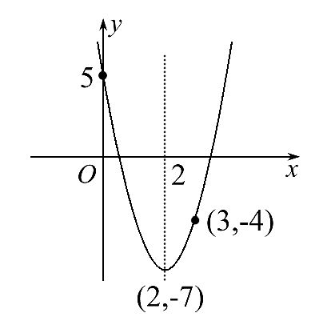
(2)函数f(x)=3(x-2)²-7的图象
如图所示,由图可知,函数f(x)
在[0,2)上递减,在[2,3]上递增,
并且f(0)=5,f(2)=-7,f(3)=-4,
所以在[0,3]上,f(x)_{max}=f(0)=5,
f(x)_{min}=f(2)=-7.

Slide 34
(3)由图象可知,f(x)在[-1,1]上单调递减,
f(x)_{max}=f(-1)=20,f(x)_{min}=f(1)=-4.

Slide 35
【延伸探究】1.若本例函数的解析式不变,求此函数在[0,a]上的最大值和最小值.

Slide 36
【解析】由题意知a>0,f(x)=3x²-12x+5=3(x-2)²-7,
故此函数的对称轴x=2,当0<a<2时,f(x)_{min}=f(a)=
3a²-12a+5,f(x)_{max}=f(0)=5,当2≤a<4时,
f(x)_{min}=f(2)=-7,f(x)_{max}=f(0)=5,当a≥4时,
f(x)_{min}=f(2)=-7,f(x)_{max}=f(a)=3a²-12a+5.

Slide 37
2.若将函数“f(x)=3x²-12x+5”变为“f(x)=
x²-2ax+2”,则函数在[-1,1]上的最小值如何?

Slide 38
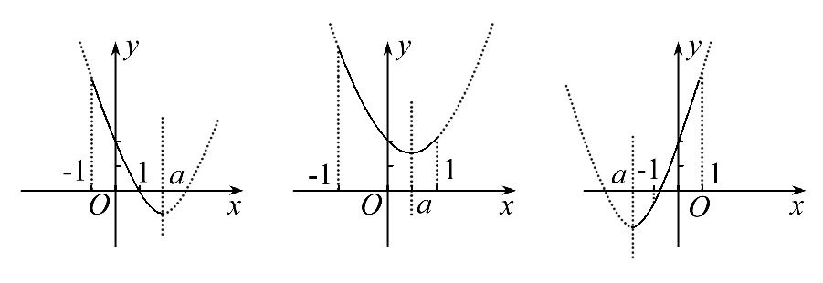
【解析】函数f(x)图象的对称轴方程为x=a,且函数图象开口向上,如图所示:

Slide 39
①当a>1时,f(x)在[-1,1]上单调递减,
故f(x)_{min}=f(1)=3-2a;
②当-1≤a≤1时,f(x)在[-1,1]上先减后增,
故f(x)_{min}=f(a)=2-a²;

Slide 40
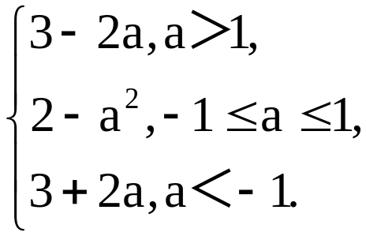
③当a<-1时,f(x)在[-1,1]上单调递增,
故f(x)_{min}=f(-1)=3+2a.
综上可知f(x)的最小值为
f(x)_{min}=

Slide 41
【方法技巧】求解二次函数最值问题的顺序
(1)确定对称轴与抛物线的开口方向、作图.
(2)在图象上标出定义域的位置.
(3)观察单调性写出最值.
特别提醒:求二次函数的最值时,要注意二次函数的对称轴与所给区间的位置关系,并关注最大(小)值不一定在顶点处取得.

Slide 42
【补偿训练】1.已知函数f(x)=-x²+4x+a(x∈[0,1]),若f(x)有最小值-2,则f(x)的最大值为( )
A.-1 B.0 C.1 D.2

Slide 43
【解析】选C.因为f(x)=-x²+4x+a的图象开口向下,对称轴为x=2,
所以f(x)在[0,1]上单调递增,最小值为f(0)=a=-2,
最大值为f(1)=-1+4+a=1.

Slide 44
2.已知函数f(x)=x²-2ax+5(a>1),若f(x)的定义域和值域均是[1,a],求实数a的值.

Slide 45
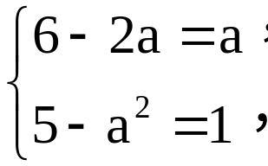
【解析】因为f(x)的图象开口向上,对称轴x=a>1,
所以f(x)在[1,a]上是减函数,所以f(x)的最大值为
f(1)=6-2a,f(x)的最小值为f(a)=5-a²,所以
所以a=2.

Slide 46
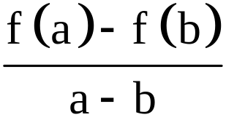
类型三 利用单调性求最值
【典例】1.定义在R上的函数f(x)对任意两个不等实
数a,b,总有 >0成立,且f(-3)=a,f(-1)=b,则f(x)在[-3,-1]上的最大值是________.

Slide 47
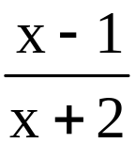
2.已知函数f(x)= ,x∈[3,5].
(1)判断函数f(x)的单调性,并证明.
(2)求函数f(x)的最大值和最小值.

Slide 48
【解题探究】1.典例1中条件 >0的实质是
什么?
提示: >0的实质等价于函数f(x)为增函数.

Slide 49
2.典例2中f(x)的定义域是什么?求f(x)的最值可借助函数的什么性质?
提示:函数f(x)的定义域为[3,5],求函数最值可借助函数的单调性.

Slide 50
【解析】1.由题意可知函数f(x)在R上为增函数,则函数f(x)在[-3,-1]上最大值应为f(-1)=b.
答案:b

Slide 51
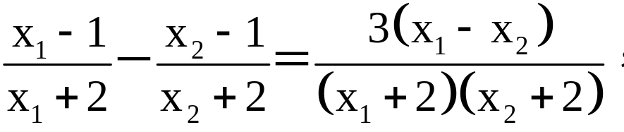
2.(1)f(x)是增函数.证明如下:
任取x₁,x₂∈[3,5]且x₁<x₂,
f(x₁)-f(x₂)=
因为3≤x₁<x₂≤5,
所以x₁-x₂<0,(x₁+2)(x₂+2)>0,

Slide 52


所以f(x₁)-f(x₂)<0,即f(x₁)<f(x₂).
所以f(x)在[3,5]上为增函数.
(2)由(1)知,f(x)在[3,5]上为增函数,则
f(x)_{max}=f(5)= ,f(x)_{min}=f(3)= .

Slide 53
【方法技巧】
1.利用函数单调性求最值的一般步骤
(1)判断函数f(x)的单调性.
(2)借助最值与单调性的关系写出函数最值.

Slide 54
2.利用单调性求最值的两个关注点
(1)求最值勿忘求定义域.
(2)闭区间上的最值,不判断单调性而直接将两端点值代入是最容易出现的错误,求解时一定注意.

Slide 55
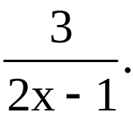
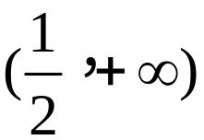
【变式训练】已知函数f(x)=
(1)证明:函数f(x)在 上是减函数.
(2)求函数f(x)在[1,5]上的最值.

Slide 56
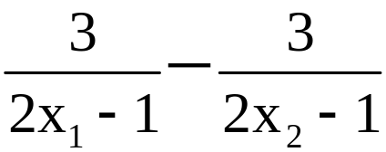
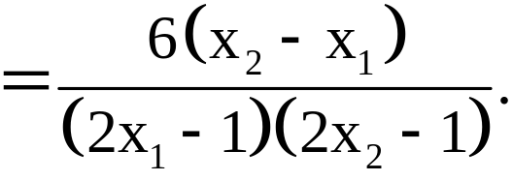
【解析】(1)设x₁,x₂是区间 上的任意两个实数,
且x₂>x₁> ,
f(x₁)-f(x₂)=

Slide 57
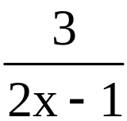
由于x₂>x₁> ,
所以x₂-x₁>0,且(2x₁-1)·(2x₂-1)>0,
所以f(x₁)-f(x₂)>0,即f(x₁)>f(x₂),
所以函数f(x)= 在区间 上是减函数.

Slide 58

(2)由(1)知,函数f(x)在[1,5]上是减函数,
因此,函数f(x)= 在区间[1,5]的两个端点上分别取得最大值与最小值,
即最大值为f(1)=3,最小值为f(5)= .

Slide 59
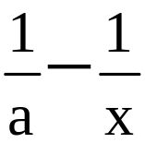
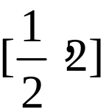
【补偿训练】函数f(x)= (x>0).
(1)求证:f(x)在(0,+∞)上是增函数.
(2)若函数f(x)的定义域和值域都是 ,求a的值.

Slide 60
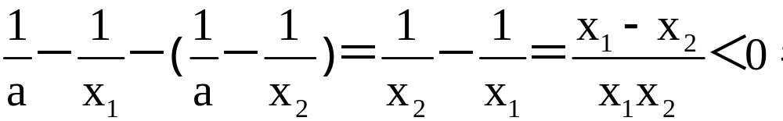
【解析】(1)任取x₁,x₂∈(0,+∞),且x₁<x₂,
则f(x₁)-f(x₂)=
所以f(x₁)<f(x₂),
即f(x)在(0,+∞)上是增函数.

Slide 61
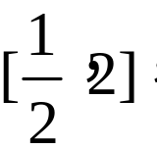
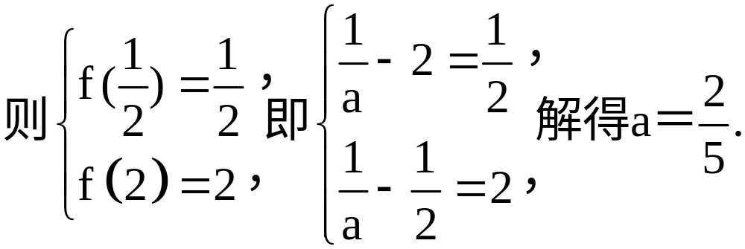
（2）由（1）知，f(x)在(0，＋∞)上是增函数，
若函数f(x)的定义域与值域都是

Slide 62
类型四 函数最值的应用
【典例】1.某公司在甲乙两地同时销售一种品牌车,销售t辆该品牌车的利润(单位:万元)分别为L₁=-t²+21t和L₂=2t.若该公司在两地共销售15辆车,则能获得的最大利润是________万元.

Slide 63
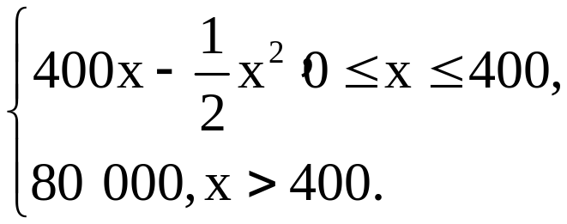
2.某公司生产一种电子仪器的固定成本为20000元,每生产一台仪器需增加投入100元,已知总收益满足函数:
R(x)= 其中x是仪器的月产量.
(1)将利润表示为月产量的函数f(x).
(2)当月产量为何值时,公司所获利润最大?最大利润为多少元?(总收益=总成本+利润)

Slide 64
【解题探究】1.典例1中自变量t取整数还是实数?
提示:t表示车辆数,所以t只能取整数.

Slide 65
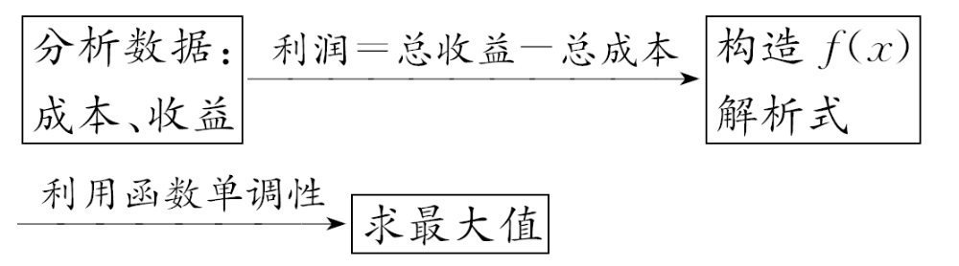
2.典例2中,利润等于什么?求最大利润的思路是什么?
提示:利润=总收益-总成本.求最大利润,就是求分段函数的最大值,也就是将各段的最大值分别求出,然后取其中的最大值,具体思路为:

Slide 66
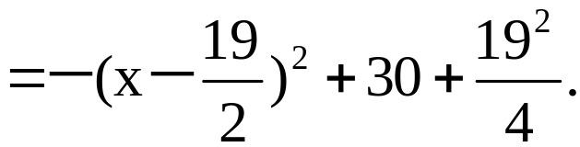
【解析】1.设在甲地销售x辆,则在乙地销售(15-x)辆,
设销售利润为L,则
L=-x²+21x+2(15-x)=-x²+19x+30
所以,当x=9或x=10时,L取最大值为120.
答案:120

Slide 67
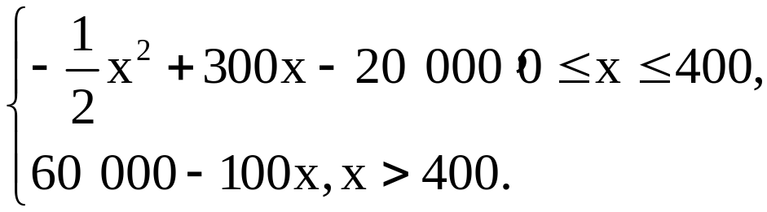
2.(1)因为月产量为x台,则总成本为20000+100x,
从而f(x)=
(2)当0≤x≤400时,
f(x)=- (x-300)²+25000,
所以当x=300时,f(x)_{max}=25000;

Slide 68
当x>400时,
f(x)=60000-100x是减函数,
f(x)<60000-100×400<25000.
所以当x=300时,f(x)_{max}=25000.
即每月生产300台仪器时利润最大,最大利润为25000元.

Slide 69
【方法技巧】求解实际问题的四个步骤
(1)读题:分为读懂和深刻理解两个层次,把“问题情景”译为数学语言,找出问题的主要关系(目标与条件的关系).
(2)建模:把问题中的关系转化成函数关系,建立函数解析式,把实际问题转换成函数问题.

Slide 70
(3)求解:选择合适的数学方法求解函数.
(4)评价:对结果进行验证或评估,对错误加以改正,最后将结果应用于现实,作出解释或预测.
特别提醒:求解实际问题的步骤也可认为分成“设元——列式——求解——作答”四个步骤.

Slide 71
【变式训练】
某租赁公司拥有汽车100辆.当每辆车的月租金为3000元时,可全部租出.当每辆车的月租金每增加50元时,未租出的车将会增加一辆.租出的车每辆每月需要维护费150元,未租出的车每辆每月需要维护费50元.

Slide 72
(1)当每辆车的月租金定为3600元时,能租出多少辆车?
(2)当每辆车的月租金定为多少元时,租赁公司的月收益最大,最大月收益是多少?

Slide 73
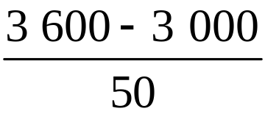
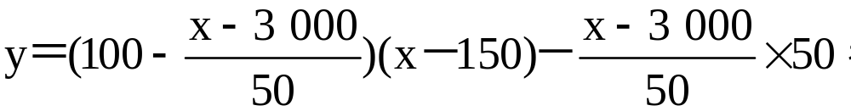
【解析】(1)当每辆车的月租金定为3600元时,
未租出的车辆数为 =12,
所以租出了88辆车.
(2)设每辆车的月租金为x(x>3000)元,则租赁公司
月收益为

Slide 74


整理后得y=- +162x-21000
=- (x-4050)²+307050,
所以当x=4050时,y的最大值为307050,即当每辆车的月租金定为4050元时,租赁公司的月收益最大,为307050元.

Slide 75
【补偿训练】某工厂生产一种机器的固定成本为5000
元,且每生产1部,需要增加投入25元,对销售市场进行
调查后得知,市场对此产品的需求量为每年500部,已
知销售收入的函数为N(x)=500x- x²,其中x是产品售
出的数量(0≤x≤500).

Slide 76
(1)令x为年产量,y表示利润,求y=f(x)的表达式.
(2)当年产量为何值时,工厂的利润最大?其最大值是多少?

Slide 77
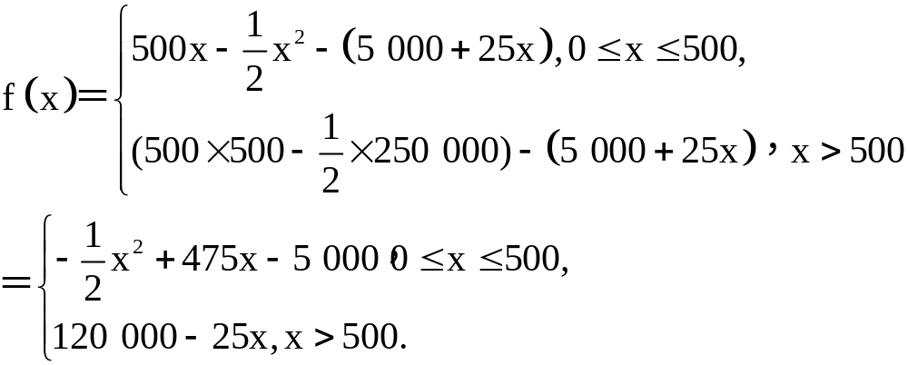
【解析】(1)当0≤x≤500时,产品全部售出;
当x>500时,产品只能销售500部,
故利润函数为

Slide 78
(2)当0≤x≤500时,
f(x)=- (x-475)²+107812.5;
当x>500时,
f(x)=120000-25x<120000-12500=107500.
所以年产量为475部产品时,利润最大,最大利润为107812.5元.

Slide 79

自我纠错 由函数最值求参数
【典例】若函数f(x)=x²-6x+m在区间[2,+∞)上的
最小值为-3,则实数m=___.

Slide 80
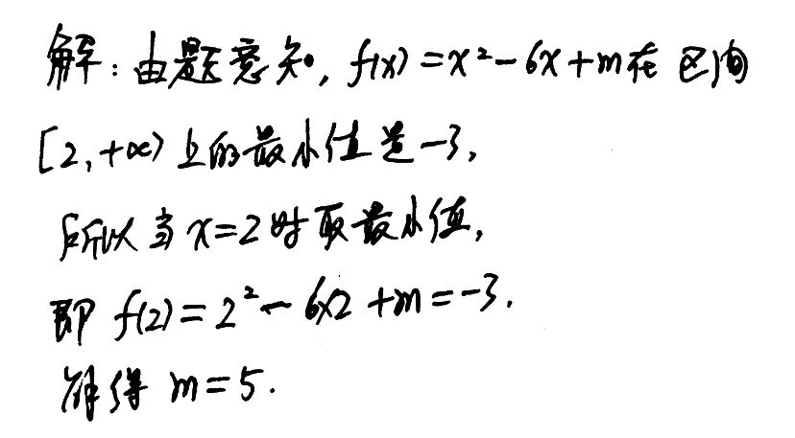
【失误案例】
分析解题过程,找出错误之处,并写出正确答案.

Slide 81
提示:本题解答错误的根本原因是没有考虑函数的单调情况,想当然认为函数在[2,+∞)上的最小值是f(2),实际上应画出函数的图象并结合函数的单调性进行解答.正确解答过程如下:

Slide 82
【解析】函数f(x)=x²-6x+m的对称轴是x=3,开口向上,所以函数f(x)在[2,3]上单调递减,在[3,+∞)上单调递增,故函数在x=3处取得最小值,即f(3)=3²-6×3+m=-3,解得m=6.
故实数m的值为6.
答案:6

Slide 83


